Slide 1
Multicenter randomized controlled trial naar de behandeling van complete ruptuur van het ulnaire collaterale ligament (UCL) van de duim.
Veronique van de Lücht
Coördinerend arts-onderzoeker
Includeren en randomiseren.
Mark van Heijl
Hoofonderzoeker, traumachirurg

Slide 2
www.muscatstudie.nl

Slide 5
Includeren en randomiseren in CastorEDC.
Doorloop de volgende stappen:
1
De patiënt voldoet aan de in- en exclusie criteria
Het informed consent formulier is ondertekend
Inloggen in Castor EDC. Klik op “+New” om een nieuwe patiënt toe te voegen en vul de gegevens in onder “Baseline” – “Study inclusion”
Wanneer de gegevens onder study inclusion volledig zijn ingevuld wordt gevraagd om naar “Randomization” te gaan, wat te vinden is onder “Record” aan de linkerkant.
Randomiseer de patiënt
Informeer de patiënt over de randomisatie uitslag
Informeer de patiënt dat de arts-onderzoeker contact opneemt voor het invullen van de eerste vragenlijsten. De patiënt zal de vragenlijsten automatisch per email ontvangen. Indien de patiënt de vragen graag op papier wenst in te vullen, stuur dan een mail naar de arts onderzoeker: vvdlucht@diakhuis.nl. De arts onderzoeker zal dit verder regelen.
5
2
6
3
7
4

Slide 7
Inclusiecriteria.
1
Exclusiecriteria.
18 jaar of ouder, in staat informed consent te geven en Nederlands of Engels talig.
Diagnose complete UCL ruptuur, inclusief een Stenerlesie wordt gediagnosticeerd middels lichamelijk onderzoek, uitgevoerd door de handchirurg.
geen duidelijk eindpunt in MCP
EN
meer dan 35 graden laxiteit in MCP OF meer dan 15 graden verschil in laxiteit ten opzichte van de niet-aangedane zijde.
Significant botfragment (> 15% van het oorspronkelijke gewrichtsoppervlak) op de röntgenfoto.
Bijkomende fractuur aan de ipsilaterale hand.
Letsel ouder dan 13 dagen bij de eerste presentatie.
Voorgeschiedenis van een UCL-letsel aan de ipsilaterale hand.
Verminderde handfunctie voorafgaand aan het letsel als gevolg van artrose/neurologische aandoeningen van het bovenste ledemaat. Patiënten met asymptomatische artrose/aandoening mogen WEL geïncludeerd worden.
Polytrauma patiënten (Injury Severity Score (ISS) = 16 of hoger)

Slide 8
Includeren en randomiseren in CastorEDC.
Doorloop de volgende stappen:
1
De patiënt voldoet aan de in- en exclusie criteria
Het informed consent formulier is ondertekend
Inloggen in Castor EDC. Klik op “+New” om een nieuwe patiënt toe te voegen en vul de gegevens in onder “Baseline” – “Study inclusion”
Wanneer de gegevens onder study inclusion volledig zijn ingevuld wordt gevraagd om naar “Randomization” te gaan, wat te vinden is onder “Record” aan de linkerkant.
Randomiseer de patiënt
Informeer de patiënt over de randomisatie uitslag
Informeer de patiënt dat de arts-onderzoeker contact opneemt voor het invullen van de eerste vragenlijsten. De patiënt zal de vragenlijsten automatisch per email ontvangen. Indien de patiënt de vragen graag op papier wenst in te vullen, stuur dan een mail naar de arts onderzoeker: vvdlucht@diakhuis.nl. De arts onderzoeker zal dit verder regelen.
5
2
6
3
7
4

Slide 10
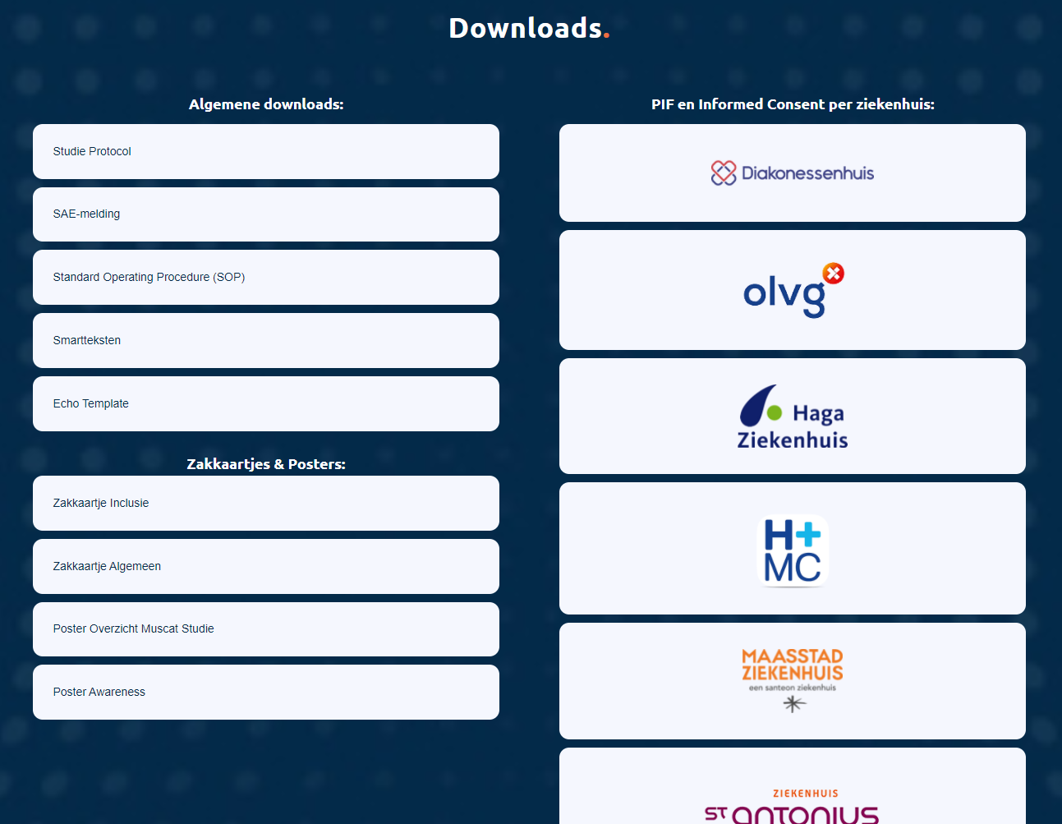
2
Informeren patiënt.
Proefpersonen informatie folders per centrum
Voor artsen – MuscatStudie
Informed consent tekenen

Slide 11
2
Informeren patiënt.
Proefpersonen informatie folder per centrum
Voor artsen – MuscatStudie
Informed consent tekenen
Uitgebreide uitleg over includeren van patiënten kunt u altijd terugvinden in de Standard Operating Procedure (SOP)

Slide 12
Includeren en randomiseren in CastorEDC.
Doorloop de volgende stappen:
1
De patiënt voldoet aan de in- en exclusie criteria
Het informed consent formulier is ondertekend
Inloggen in Castor EDC. Klik op “+New” om een nieuwe patiënt toe te voegen en vul de gegevens in onder “Baseline” – “Study inclusion”
Wanneer de gegevens onder study inclusion volledig zijn ingevuld wordt gevraagd om naar “Randomization” te gaan, wat te vinden is onder “Record” aan de linkerkant.
Randomiseer de patiënt
Informeer de patiënt over de randomisatie uitslag
Informeer de patiënt dat de arts-onderzoeker contact opneemt voor het invullen van de eerste vragenlijsten. De patiënt zal de vragenlijsten automatisch per email ontvangen. Indien de patiënt de vragen graag op papier wenst in te vullen, stuur dan een mail naar de arts onderzoeker: vvdlucht@diakhuis.nl. De arts onderzoeker zal dit verder regelen.
5
2
6
3
7
4

Slide 13
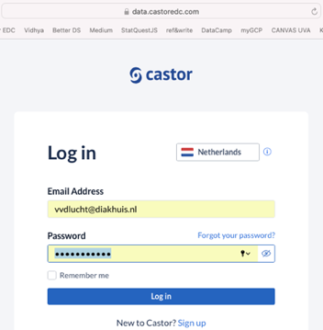
3
Dubbelklik op Muscat studie
Maak een nieuwe deelnemer aan.
Let op: vul het email adres van de patiënt in!
Inloggen in CastorEDC
https://data.castoredc.com/

Slide 14
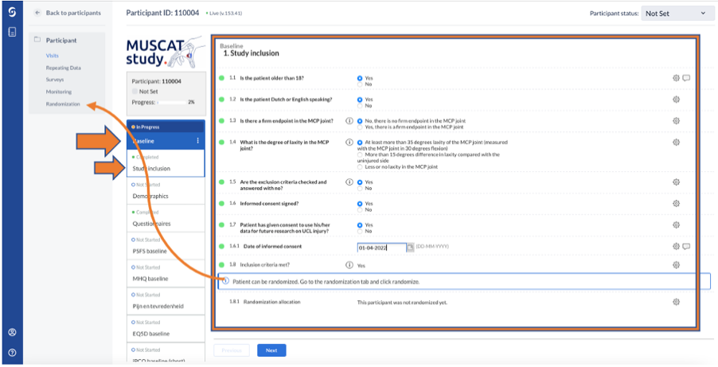
4
Vul de vragen in bij Baseline – Study Inclusion
Hierna kan je de patiënt Randomiseren
5

Slide 15
Includeren en randomiseren in CastorEDC.
Doorloop de volgende stappen:
1
Randomiseer de patiënt
Informeer de patiënt over de randomisatie uitslag
Informeer de patiënt dat de arts-onderzoeker contact opneemt voor het invullen van de eerste vragenlijsten. De patiënt zal de vragenlijsten automatisch per email ontvangen. Indien de patiënt de vragen graag op papier wenst in te vullen, stuur dan een mail naar de arts onderzoeker: vvdlucht@diakhuis.nl. De arts onderzoeker zal dit verder regelen.
De patiënt voldoet aan de in- en exclusie criteria
Het informed consent formulier is ondertekend
Inloggen in Castor EDC. Klik op “+New” om een nieuwe patiënt toe te voegen en vul de gegevens in onder “Baseline” – “Study inclusion”
Wanneer de gegevens onder study inclusion volledig zijn ingevuld wordt gevraagd om naar “Randomization” te gaan, wat te vinden is onder “Record” aan de linkerkant.
5
2
6
3
7
4

Slide 16
Includeren en randomiseren in CastorEDC.
Doorloop de volgende stappen:
1
Randomiseer de patiënt
Informeer de patiënt over de randomisatie uitslag
Informeer de patiënt dat de arts-onderzoeker contact opneemt voor het invullen van de eerste vragenlijsten. De patiënt zal de vragenlijsten automatisch per email ontvangen. Indien de patiënt de vragen graag op papier wenst in te vullen, stuur dan een mail naar de arts onderzoeker: vvdlucht@diakhuis.nl. De arts onderzoeker zal dit verder regelen.
De patiënt voldoet aan de in- en exclusie criteria
Het informed consent formulier is ondertekend
Inloggen in Castor EDC. Klik op “+New” om een nieuwe patiënt toe te voegen en vul de gegevens in onder “Baseline” – “Study inclusion”
Wanneer de gegevens onder study inclusion volledig zijn ingevuld wordt gevraagd om naar “Randomization” te gaan, wat te vinden is onder “Record” aan de linkerkant.
5
2
6
3
7
4

Slide 17
Loting voor gipsbehandeling
..
Loting voor Operatie
Geblindeerde echo
Niet afneembaar hard skiduim gips voor in totaal 4 weken. Daarna handtherapie en 4 weken afneembaar gips
Plan de operatie op zo kort mogelijke termijn, bij voorkeur binnen 5 dagen en geef tot die tijd gips. Na de operatie voor in totaal 4 weken hard skiduim gips, waarna handtherapie en 4 weken afneembaar gips.
Eerste follow-up afspraak
2-3 weken na start gipsbehandeling bij handchirurg
+ 4 weken na start gipsbehandeling
Eerste follow-up afspraak
4 weken na de operatie bij handchirurg

Slide 18
Geblindeerde echo.
Het liefst op de dag van presentatie, of op korte termijn indien de patiënt in de mogelijkheid is hiervoor terug te komen.
ORDER: Geblindeerde echo voor behandelaar en patiënt in het kader van MUSCAT studie. Verslag niet in EPD noteren. Template voor verslag is te downloaden op de website
www.muscatstudie.nl of kan gemaild worden.
Gipsbehandeling
Operatieve behandeling
Uiterlijk tijdens herbeoordeling op 2 weken
Uiterlijk de dag van de operatie

Slide 20
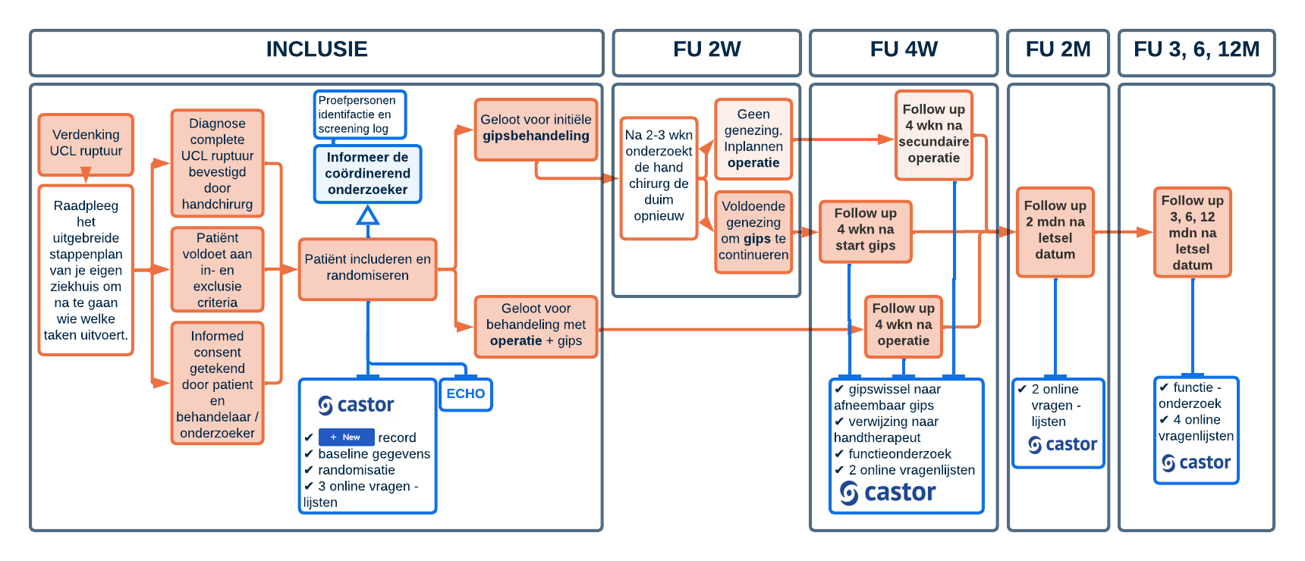
Stroomschema (flowchart).
Functieonderzoek:
- Flexie en extensie IP en MCP
- Abductie CMC
- Kapandji score
Zowel de aangedane als de niet aangedane hand.
Functieonderzoek:
- Flexie en extensie IP en MCP
- Abductie CMC
- Kapandji score
- Grip strength, key pinch, tip pinch
Op 3M zowel de aangedane als de niet aangedane hand

Slide 21
Smartteksten.
Maak in het EPD gebruik van de Smartteksten.
Let erop dat je deze volledig in vult.
Voor ieder follow-up moment is een bijbehorende smarttekst.
Link: Voor artsen – MuscatStudie

Slide 22
Checklist inclusie.
Getekend informed consent
Inclusie (studienummer!) + randomisatie via CastorEDC
Geblindeerde echo
Follow-up afspraken
Loting gips: 2-3 weken (HANDCHIRURG) + 4 weken na start gipsbehandeling
Loting operatie: 4 weken na operatie
Smarttekst .MUSCATINCLUSIE volledig ingevuld
Patiënt toevoegen aan trial in EPD
Proefpersonen identificatie en screening log
Informeren coördinerend onderzoeker Veronique
Email: vvdlucht@diakhuis.nl
Tel: 0882508477 – Mobiel: 0613484191
Gegevens in CastorEDC en smarttekst inclusie
Vragenlijsten

Slide 23
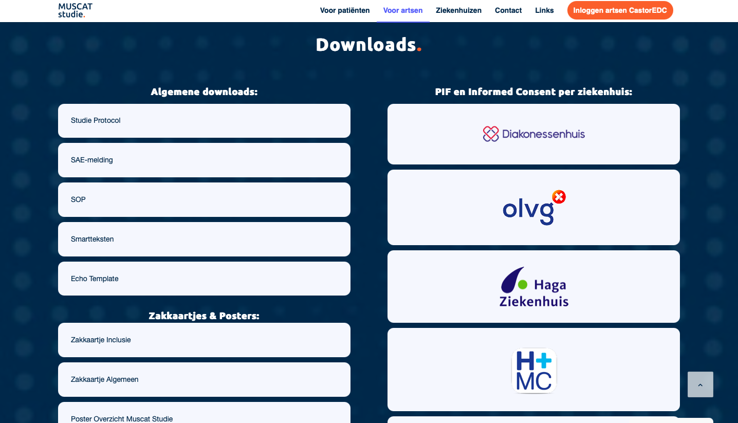
Website.
www.muscatstudie.nl
Link:
Voor artsen – MuscatStudie

Slide 24
Bedankt!

Slide 25
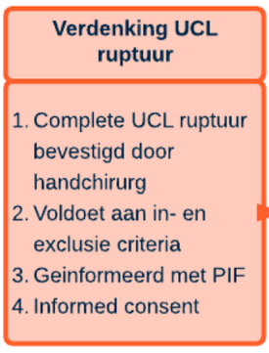
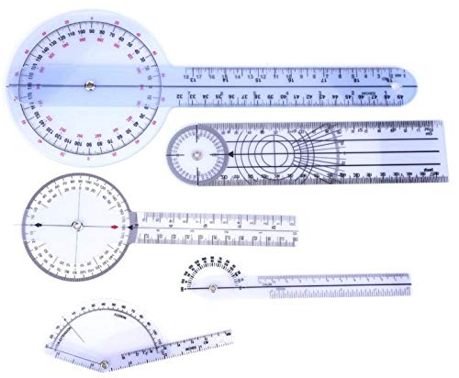
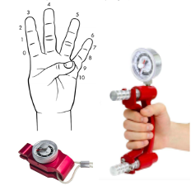
Stroomschema.

